Slide 1
Fließgewässer
Fauna - Präsentation für die Prüfung bei Professor Miotk von
Alexander Voigts © 1999

Slide 2
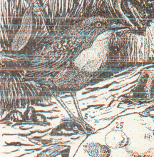
Säugetiere und Vögel
Fischotter
Eisvogel
Gebirgsstelze
Wasseramsel

Slide 3
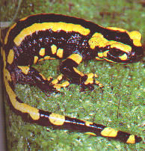
Amphibien
Feuersalamander
Kielflohkrebs
Flußkrebs
Wasserskorpion

Slide 4
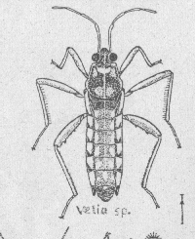

Fische und Fliegenlarven
Alpenstrudelwurm
Bachläufer
Bachhaft
Dreieck- strudel-wurm
Bachneunauge

Slide 5

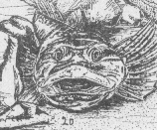
gemeine Eintagsfliege
Groppe
gemeine Köcherfliege

Slide 6

Kriebelmücken
Lidmücke
Vielaugenstrudelwurm

Slide 7
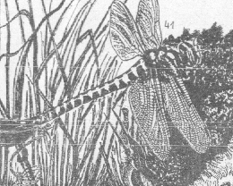
Libellen
Blaufügelprachtlibelle
gebänderte Prachtlibelle
gestreifte Quell- jungfer

Slide 8
Muscheln und Schnecken
Dreikantmuschel
Flußnapfschnecke
Flußperlmuschel

Slide 9
Käfer
Bachtaumelkäfer

